Slide 1
55. СТЕПЕНУВАНЕ НА СТЕПЕН

Slide 3
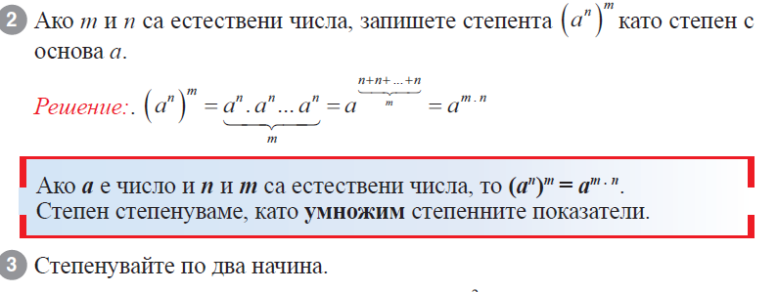
1.
18
4
3
5
6
0,1

Slide 4
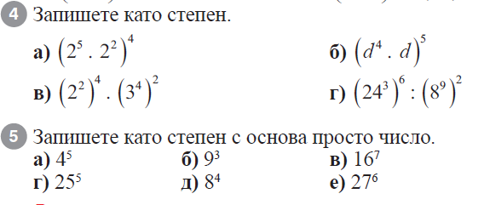
2 ²⁸
d ²⁵
6 ⁸
3 ¹⁸
2 ¹⁰
3 ⁶
2 ²⁸
5 ¹⁰
2 ¹²
3 ¹⁸

Slide 5
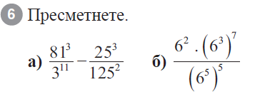
2
1/36
72
1/2

Slide 6
9
5
29
7 ⁶
7 ²
7 ¹²

Slide 7
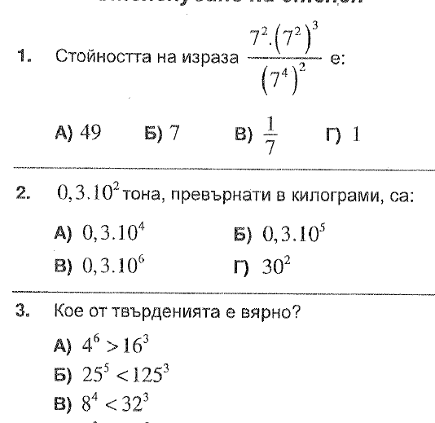

Slide 8
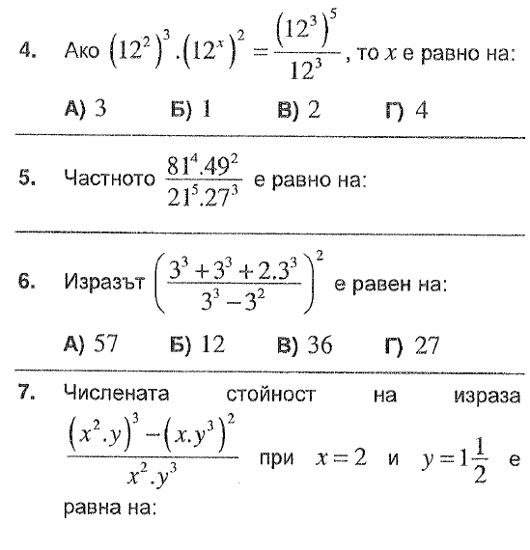
9/7
х ⁴ –y³
12 5/8

Slide 9
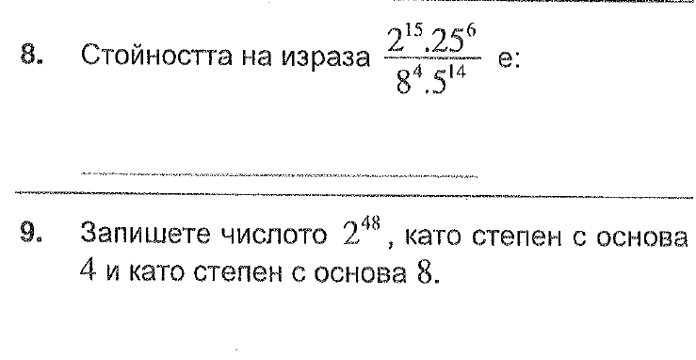
8/25
4 ²⁴
8 ¹⁶

